Slide 1
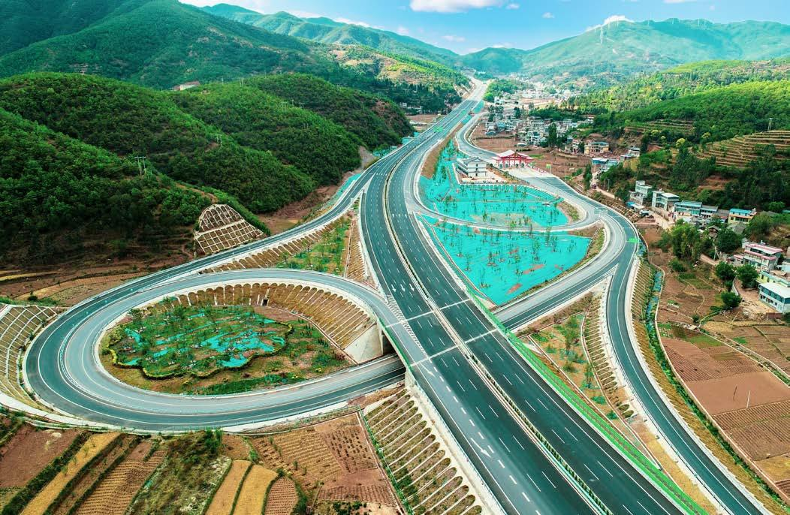
前场镇国土空间规划（2021—2035年）
公众征求意见稿
为认真贯彻落实党中央、国务院关于建立国土空间规划体系并监督实施的重大决策部署，全面落实国家、云南省、楚雄州、姚安县相关要求，进一步深化上位规划提出的战略格局和规划目标，深入推进前场镇国土空间规划，落实主体功能区，优化国土空间功能和布局，前场镇人民政府组织编制了《前场镇国土空间规划（2021—2035年）》（征求意见稿）。为广泛听取社会各界意见建议，加强规划的科学性、民主性和可执行性，进一步提升规划质量，现向社会公开征求意见，欢迎有关单位和社会各界人士就有关内容提出宝贵意见和建议。
公示时间：2024年2月7日—2024年3月7日（30天）
公示平台：姚安县人民政府门户网站
http://www.yaoan.gov.cn/
参与方式：1、电子邮箱：qczdzb2023@163.com。 2、邮寄地址：姚安县前场镇自然资源所、姚安县前场镇国土和村镇规划建设服务中心，邮编675300（邮件标题或信件封面请注明“前场镇国土空间规划意见建议”字样）。3、咨询电话0878-6082360。
附件：前场镇国土空间规划（2021—2035年）公众征求意见稿
前场镇人民政府
2024年2月7日
部分图片素材来源于网络，仅用于公示使用，如涉及版权问题，请与前场镇人民政府联系

Slide 2
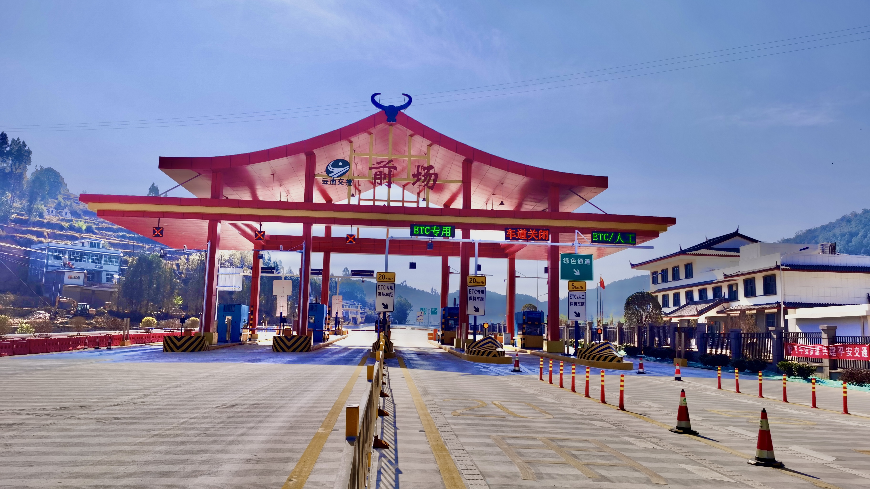
前场镇国土空间规划
（2021—2035年）(公示稿)
前场镇人民政府
2024年2月

Slide 3
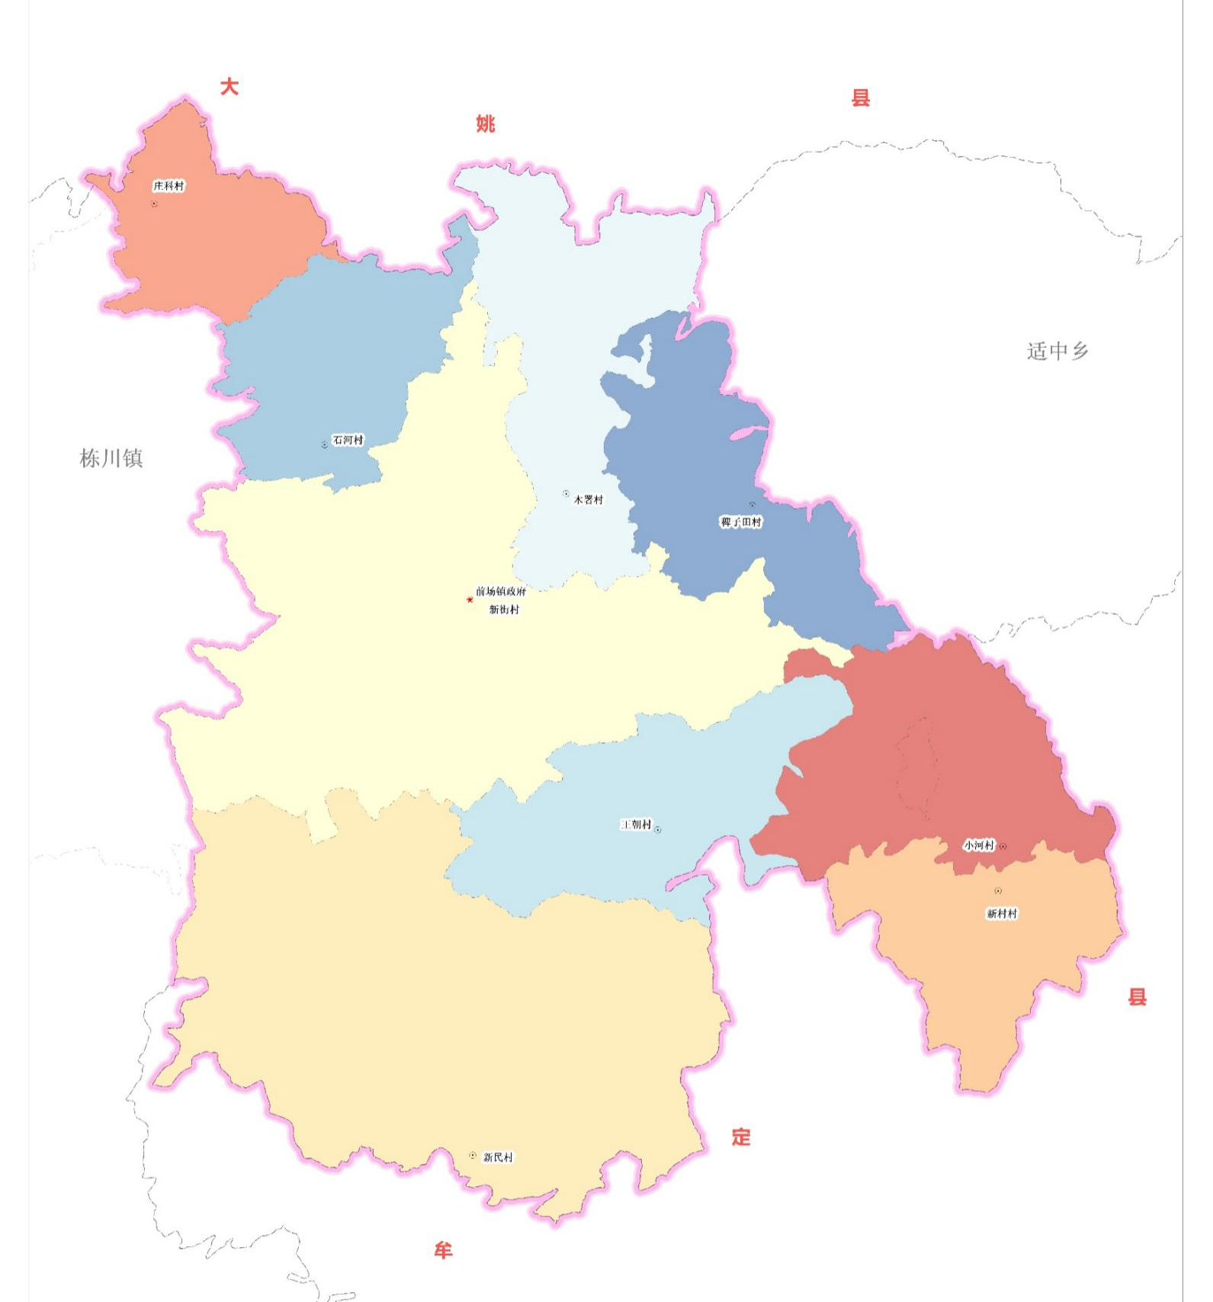
^{前} ^{言} / ^{Foreword}
前场镇国土空间规划（ 2021-2035年）
> 简介
前场镇位于姚安县东部，镇政府驻地新街距县城23千米。楚姚、昆楚大复线两条高速公路穿境而过，素有“前场关” “姚安东大门”之称。
规划范围
规划期限
规划层级
前场镇全域，占姚安县国土总面积的18.22%。
辖1个社区、 8个行政村
2021-2035年
近期到2025年，远期到2035年，远景展望至2050年。
镇域和中心镇区

Slide 4
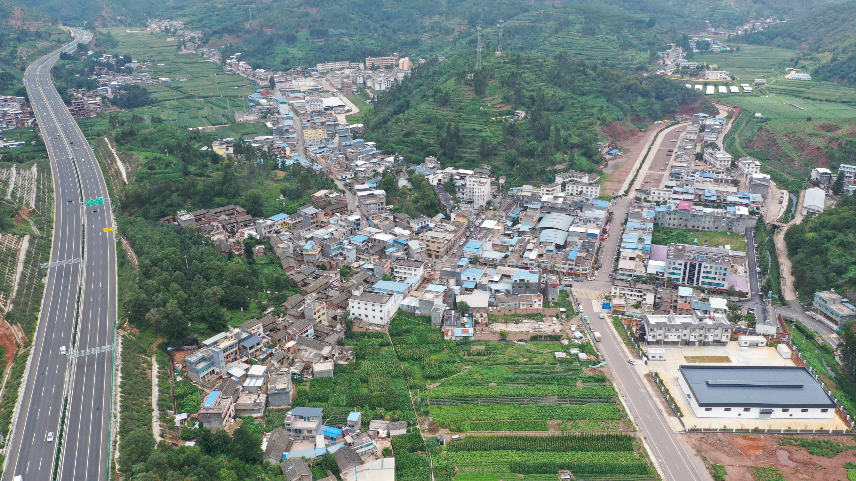
01
现状分析
目标定位
02
03
镇域规划
中心镇区规划
04
05
规划传导

Slide 5
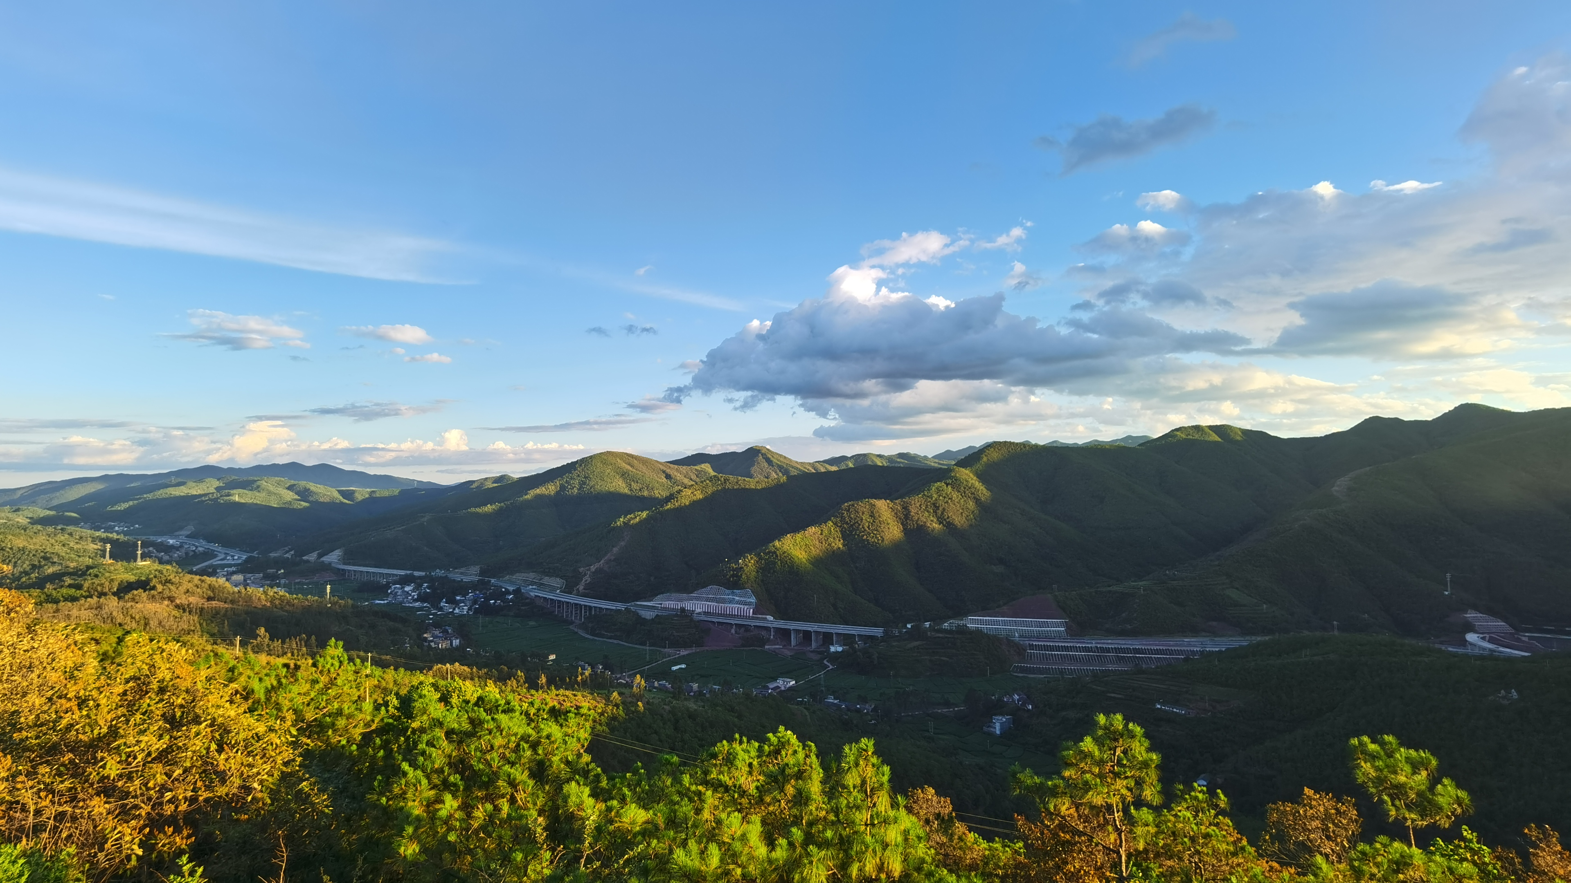
PART 01
现状分析

Slide 6
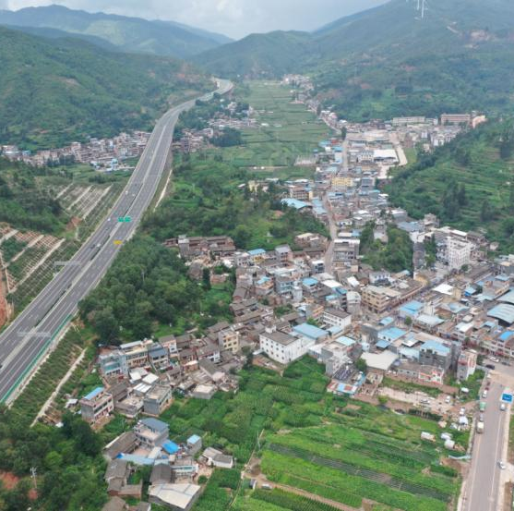
基本情况
前场镇国土空间规划（2021-2035年）
区位优势突出
01
前场有“四通八达”的公路交通网络，是姚安通往省府昆明的交通要道，是云南北上入川和连接滇东、滇西的重要枢纽。
生态区位重要，保护压力大
02
生态保护红线面积占国土面积的36.79%，其中自然保护地核心保护区占国土面积的11.47%。生态环境保护与产业发展、基础设施等建设空间之间的矛盾将会更加突出。
历史文化悠久
03
前场镇人文厚重，素有“民族风情园”的美誉。全镇有4 处县级文物保护单位，有400 余件现存文物，有很多民间首创的彝族酒歌、左脚调和左脚舞。

Slide 7
主要成效
前场镇国土空间规划（2021-2035年）
优化产业结构
夯实基础设施
巩固民生工程
严守环境底线
紧扣“稳粮烟、兴果蔬、强药畜”的产业格局，加强巩固粮食、烤烟产业，经济林果产业提质增效，肉牛产业破局新生，循环产业链初具规模。
保障镇域内产业、交通、水利等基础设施项目建设空间，运输保障能力显著提升，水资源配置格局得到完善，产业基础设施得到改善，城乡人居环境大幅提升。
保障民生工程建设空间，不断健全卫生服务体系，乡村医疗水平显著提升，完善文化基础设施得到改善，提升文体服务供给水平。
严守资源环境生态红线，全面支持天然林保护、生态治理、石者河、勐岗河流域及重点区域专项治理等工程的实施，集中式饮用水源地保护得到加强，生态环境保护力度进一步加大，城乡生态环境显著提升。

Slide 8
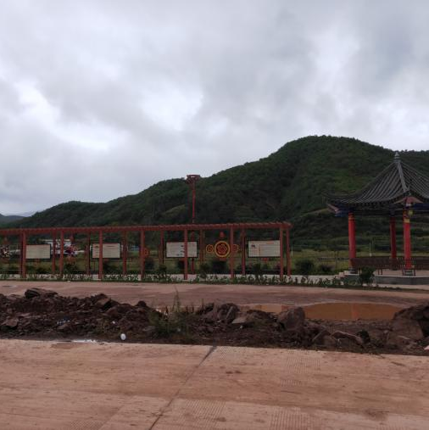
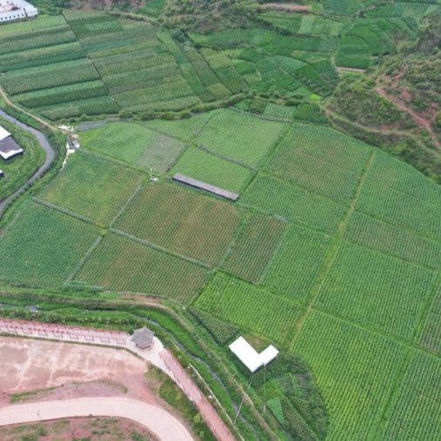
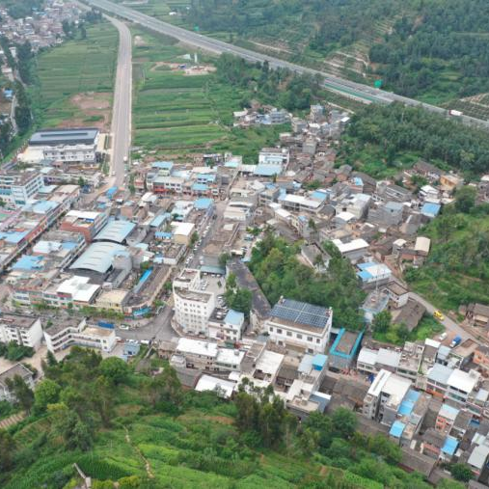
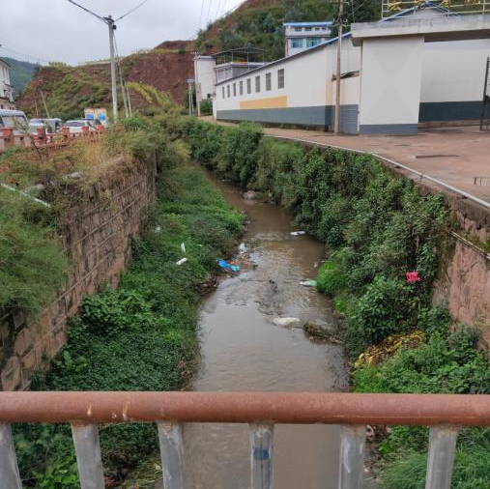
主要问题
前场镇国土空间规划（2021-2035年）
公共服务、基础设施体系尚未健全
产业规模小，发展空间受限
风貌差，用地集约程度不高
生态环境问题复杂，有待改善
集镇区缺少公共绿地、道路结构不完善，断头路较多；全域道路等级较低，部分村级道路未硬化；污水处理设施建设滞后，垃圾收集和处理设施建设较为薄弱，卫生户厕覆盖率有待提升；公共产品仍然存在供给不足、质量不高、发展不均衡等问题。
现代农业和农业产业化处在起步阶段，绿色农业规模化开发、集约化经营尚未形成，部分耕地缺乏有效灌溉条件；工业发展基础弱、规模较小、竞争力不强、带动能力弱、附加值低，受发展空间、环境保护等限制；服务业发展相对滞后，资源深度开发利用不够，支撑带动镇域经济作用不显著。
大部分村庄风貌特色缺失，存在乡村公共空间紊乱、活动设施无人问津、公共空间私有化、活动类型单一且趋同化以及农房建设呈现古今中外不同风格糅杂等问题；农村居民点用地增加，人口流失严重，呈现出“人减地增”的“逆向扩张”不良现象。
污染介质已从以大气和水为主逐渐向大气、水和土壤三种介质共存转变，污染物来源从以居民生活为主不断向生活和农村农业面源转变；部分河流水土之间的物质循环和交换通道被阻断，降低了河流生境的多样性，使水岸生态系统的基本功能遭到破坏；两污基础设施建设滞后，畜禽养殖污染严重，局部水环境恶化。

Slide 9
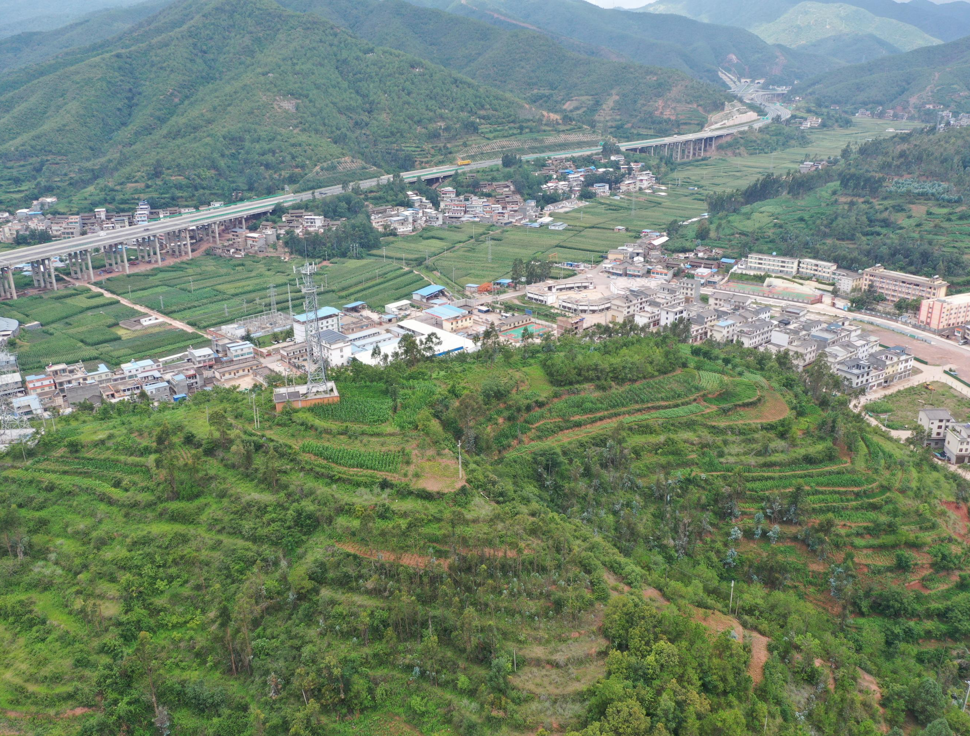
机遇与挑战
前场镇国土空间规划（2021-2035年）
生态文明建设
粮食安全风险
生态文明建设将放大前场生态优势，为生态环境保护、农业环境治理、农业提质增效、农村面貌提升和人居环境提升等提供重大机遇和重要支持，推动前场建设成为生态文明镇。
前场镇坡耕地面积较大，粮食产量不高，农业产业化规模不足，生产效率较低，随着城镇化进程全面提速，农村劳动力进一步流失，弃耕抛荒问题越来越严重。再加上全球气候变暖，极端气候频发，人粮矛盾日益凸显。
全面推进乡村振兴
资源环境约束的挑战
乡村振兴战略的持续实施将为全镇推动农业发展、完善基础设施、改善人居环境、生态种植、养殖和加工业发展、乡村旅游发展等带来重大机遇，进一步增强自身发展动力。
受自然地理条件限制，前场镇可开发利用的土地资源有限、生态环境保护任务繁重，资源环境指标管控更加严格，对统筹协调生态环境保护、粮食安全与发展之间的关系提出更高要求。
昆楚大、楚姚高速的开通
区域发展不平衡的风险
前场镇彻底打通了交通制约“瓶颈”，加强了前场与周边地区的联系和合作，为地区扩大开放以及现代物流、旅游文化等产业提质升级带来新机遇，为构建内连外通的开放格局打开了新局面。
资源空间分布不均衡将进一步激化空间发展与保护的矛盾，优质农地资源以及人口主要分布在坝区，山区基础设施、公共服务设施尚未覆盖，未来部分人口将会流向坝区，坝区耕地资源保护与集镇建设、产业发展用地等矛盾将面临更为严峻的挑战。

Slide 10
PART 02
目标定位

Slide 11
发展定位
前场镇国土空间规划（2021-2035年）
发展定位
以楚姚、昆楚大高速公路基础设施变革为契机，依托丰富的农特产品，重点发展以肉牛和黑山羊为主的养殖业，做强特色农产品加工产业；统筹整合现有农特产品、民俗文化、林下经济等优势资源，打造集餐饮、观光、购物、娱乐于一体的特色美食小镇，逐渐形成东部经济产业带的核心。

Slide 12
规划目标
前场镇国土空间规划（2021-2035年）
姚安东部经济产业带核心
落实“三区三线”
近期 2025年
远期 2035年
东部经济核心、和谐新前场
特色鲜明、支撑力强、可持续发展的现代农业产业体系初步形成；生态安全屏障更加牢固，人居环境不断优化；内通外联的交通网络基本形成，基本公共服务均等化水平进一步提高。
生态系统质量和稳定性全面提升，生态环境质量稳步提升；基本公共服务实现均等化；集中抓好粮食、烤烟、肉牛、蔬菜、酿酒、新型能源、商贸物流业。
三生空间有机融合
国土空间保护开发科学有序，国土空间治理高效，高质量公共服务设施实现覆盖，自然与历史文化特色充分彰显。

Slide 13
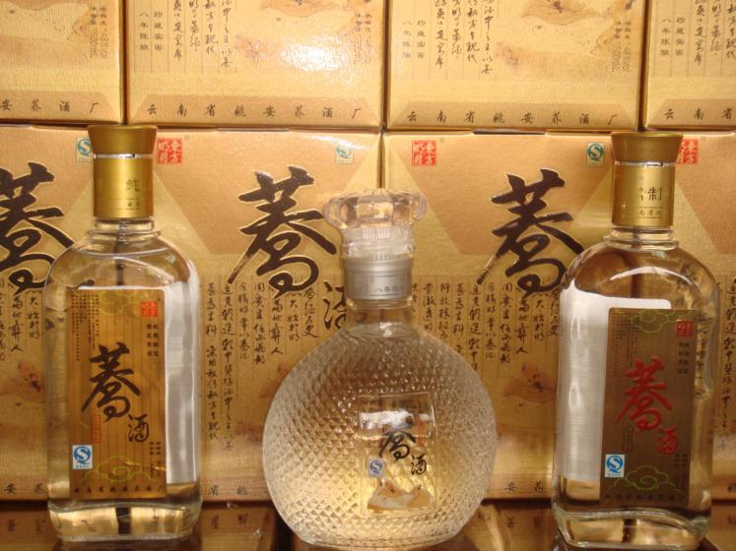
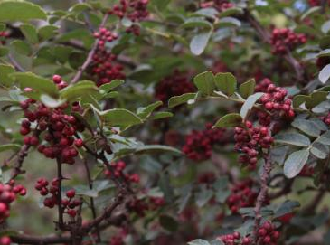
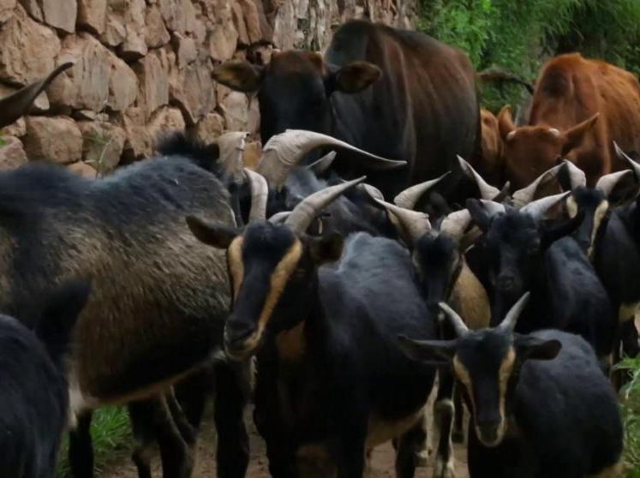
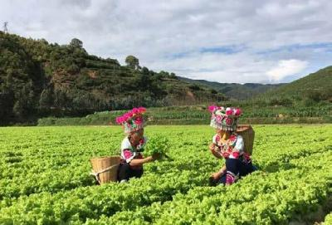
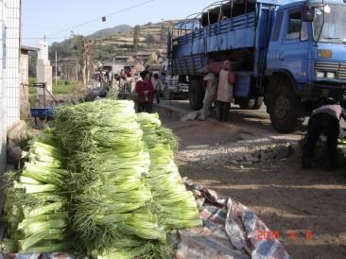
规划策略
前场镇国土空间规划（2021-2035年）
【优化产业结构】
围绕“稳粮烟、强果蔬、壮肉牛、优林药、活商贸”的发展思路，保障新型能源、现代物流等发展空间，拓展农文旅融合发展空间，推动一、二、三产业融合发展。
【夯实发展基础】
把加强基础设施、公共服务设施建设作为推进乡村振兴总抓手，支持开展文化团体活动，加强历史文化资源的保护和利用，注重乡村的现代化建设。
【共创绿美前场】
以节能减排为主线，保障两污基础设施建设空间，大力推广畜禽粪污资源化利用，继续开展农村“厕所革命”，支持实施河道污染治理及生态保护修复重大工程。

Slide 14
PART 03
全域规划

Slide 15
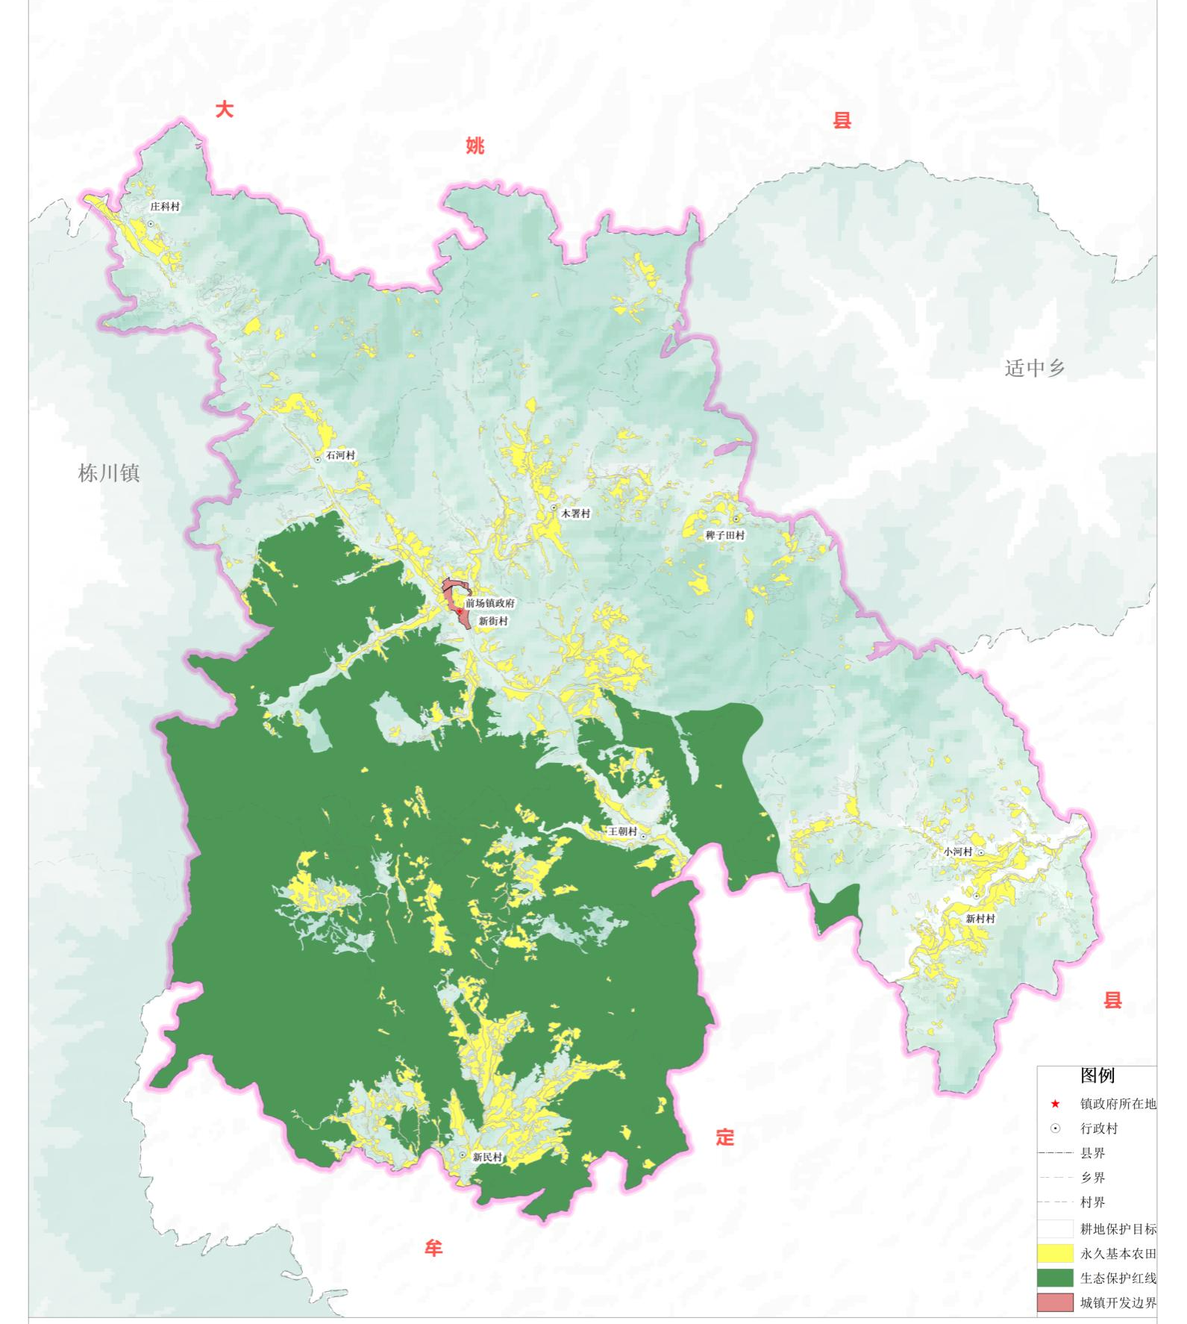
底线约束
前场镇国土空间规划（2021-2035年）
“三线”落实
耕地和永久基本农田：
全镇耕地保护目标2563.59公顷（3.85万亩），永久基本农田1827.08公顷（2.74万亩），其中坝区永久基本农田142.69公顷（0.21万亩）。耕地和永久基本农田主要分布在新民村、新街村。
生 态 保 护 红 线：
全镇生态保护红线11390.23公顷（17.09万亩），主要分布在新民村。
落实上位规划划定的城镇开发边界规模28.79公顷（0.04万亩），在前场镇中心镇区周边，全部为城镇集中建设区。
城 镇 开 发 边 界：

Slide 16
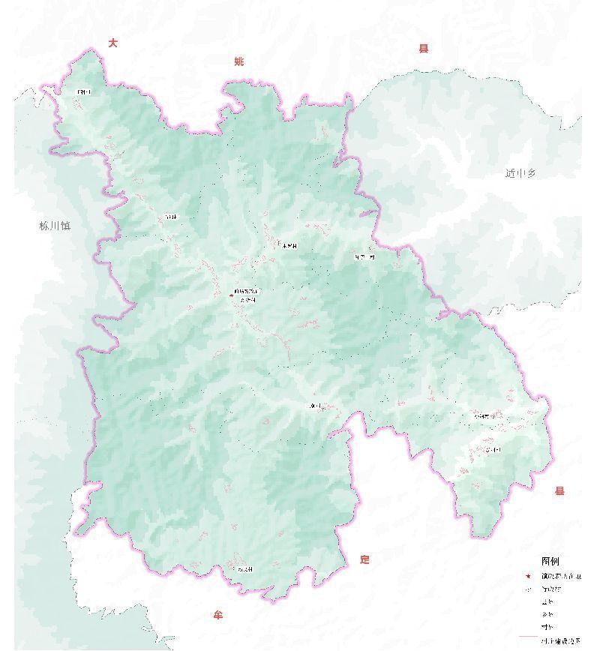
底线约束
前场镇国土空间规划（2021-2035年）
村庄建设边界划定
范围划定：
以现状村庄建设范围为基础，严格避让永久基本农田、生态保护红线及其他控制线，综合考虑村庄类型、人口、经济、发展阶段和发展潜力等特点，按照村庄建设边界规模与村域现状村庄建设用地规模基本维持稳定的原则，前场镇村庄建设边界扩展倍数控制在基于 2020 年村庄建设用地规模的 1.1 倍以内。
管控措施：
村庄建设边界是村庄规划中的刚性管控线，除上位规划明确的产业用地、基础设施用地以及零星机动指标落地之外，不得在村庄建设边界外新增建设用地。位于村庄建设边界外的现状零星建设用地，后续通过土地整理、宅基地置换等方式逐渐向村庄建设边界内集中。村庄建设边界外规划保留的建设用地图斑，允许依法办理乡村建设规划许可证翻建，但不可扩建。

Slide 17
规划分区
前场镇国土空间规划（2021-2035年）
农田保护区
生态保护区
4.55%
主要分布在新民村。加强高标准农田建设和土地整治，提高永久基本农田质量。
36.79%
主要分布在新民村。重点提升水源涵养、生物多样性维护、水土保持等功能。
生态控制区
城镇发展区
2.93%
主要分布在小河村。区内重点以生态保育及修复为主，提高生态质量、提升生态功能。
0.1%
主要分布在新街村。是深入实施新型城镇化、推进城乡融合发展的中心地区。
矿产能源发展区
乡村发展区
0.24%
主要分布在新街村。区内土地使用应符合经合法批准的相关规划，强化资源节约与综合利用。
55.40%
主要分布在新街村，是促进农业和乡村特色产业发展、改善农民生产生活条件的区域。

Slide 18
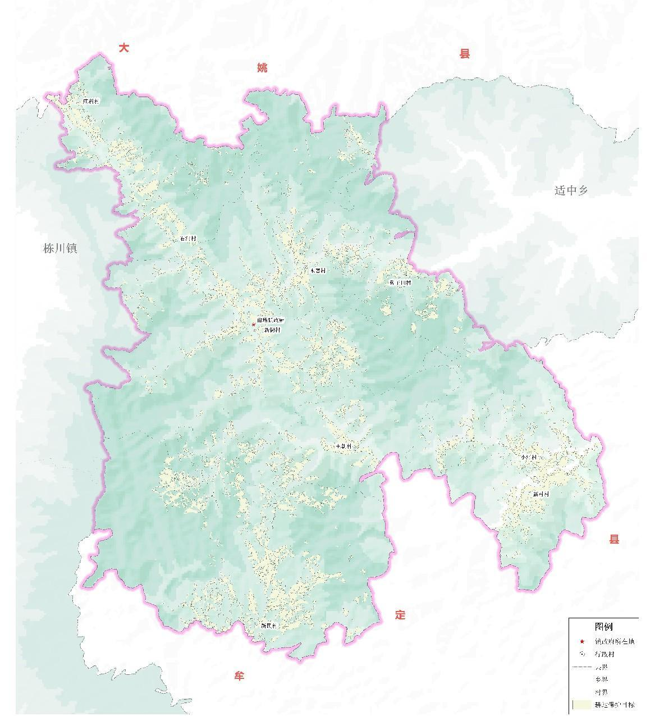
耕地资源保护与利用
前场镇国土空间规划（2021-2035年）
严格落实耕地保护目标
坚持最严格的耕地保护制度，落实“藏粮于地、藏粮于技”战略，强化优质耕地保护，实现耕地数量、质量、生态“三位一体”保护，确保粮食播种面积稳定，落实“长牙齿”的耕地保护硬措施。
落实耕地占补平衡和进出平衡
提升耕地质量
改善耕地生态功能
严格耕地用途管制

Slide 19
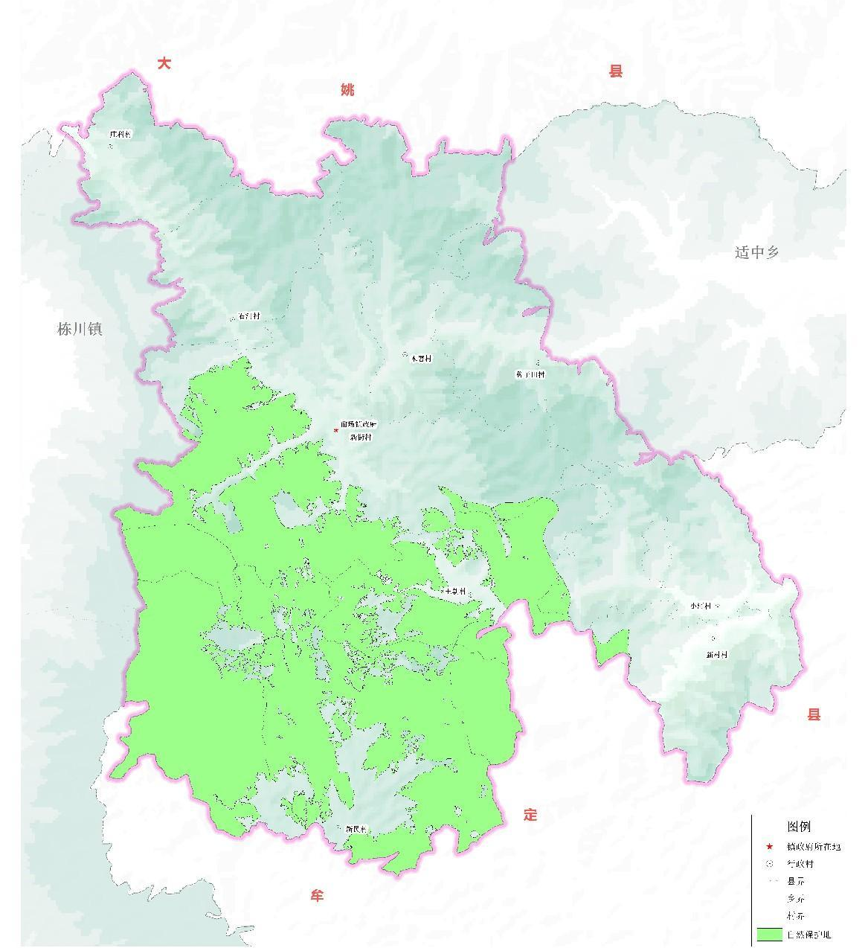
林草山体资源保护与利用
前场镇国土空间规划（2021-2035年）
统筹林草山体保护，提升生态系统固碳增汇。落实上位规划确定的自然保护地划定成果、造林绿化任务以及林地后备资源补充空间，持续推进荒山植树造林、城市绿化建设等国土绿化行动，确保全镇森林覆盖率、林地保有量达到上级下达任务。

Slide 20
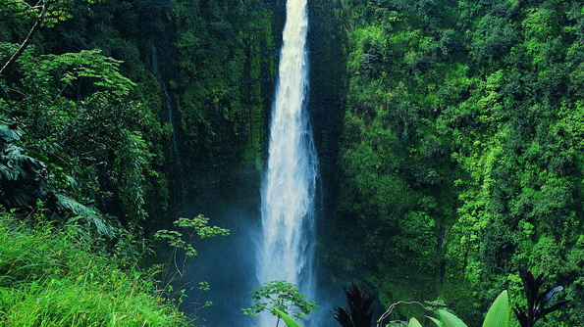
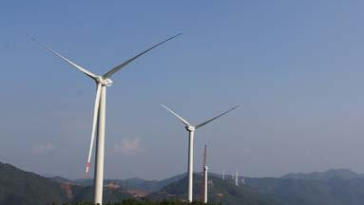
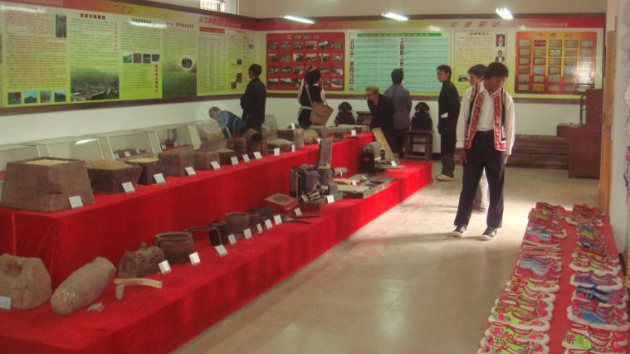
水、能矿资源保护与利用
前场镇国土空间规划（2021-2035年）
水资源保护与利用
加强水域空间保护，保障水生态水安全。重点推进空心树水库等水源地的保护；对石者河、普登河、紫甸河、响水河、仓街河等主要河流实行特殊保护。
严守水资源开发利用总量和用水效率红线。加强重点领域节水，保障姚安横山水库扩建、姚安县前场至下口坝水库跨流域调水工程、3个一体化净水厂等建设空间，全面提升供水安全。
能矿资源保护与利用
分类有序地推动绿色矿山建设。对水井砂场、大坟箐新采石场等矿山进行生态修复治理。
积极开发可再生能源。按照“因地制宜、多能互补、重点突破、政策配套”的原则，有序推进风电、太阳能的开发利用，保障光伏发电、风电等项目建设空间。
02
历史文化资源保护与利用
细化落实上位规划确定的历史文化保护线范围及空间形态控制指标和要求，保护全镇不可移动文物4处、非物质文化遗产4项。
加强对古树名木的保护。强化古树名木保护措施；开展古树保护宣传；加大日常巡查力度。
03

Slide 21
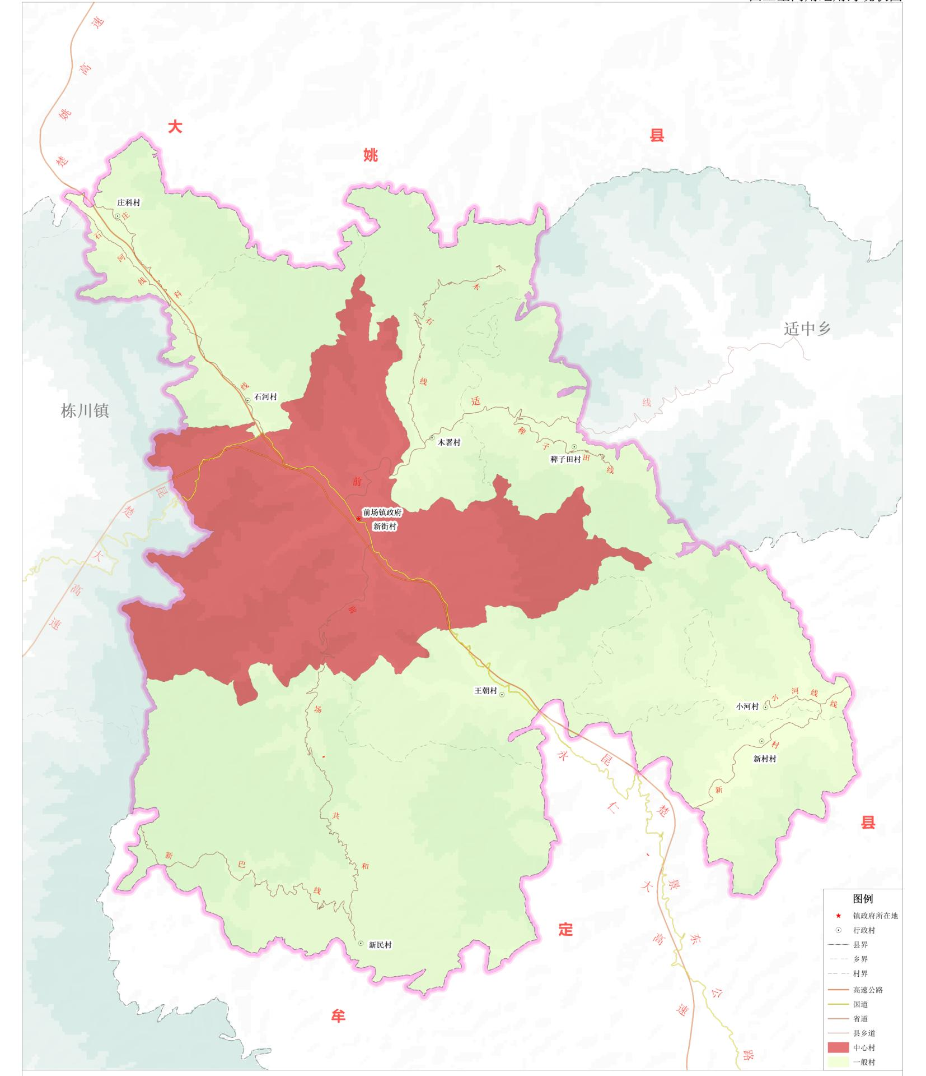
镇村体系与村庄布局
前场镇国土空间规划（2021-2035年）
人口规模：
规划至2035年，全镇常住人口规模为1.7220万人，城镇化率达50%。
镇村等级结构体系：
前场镇形成1个重点镇、1个中心村、8个一般村的三级镇村等级结构。
等级序列 |  | 城镇（村）数目 | 城镇（村）名称
1 | 重点镇 | 1 | 前场镇
2 | 中心村 | 1 | 新街村
3 | 一般村 | 8 | 石河村、新村、木署村、新民村、庄科村、王朝村、小河村、稗子田村

Slide 22
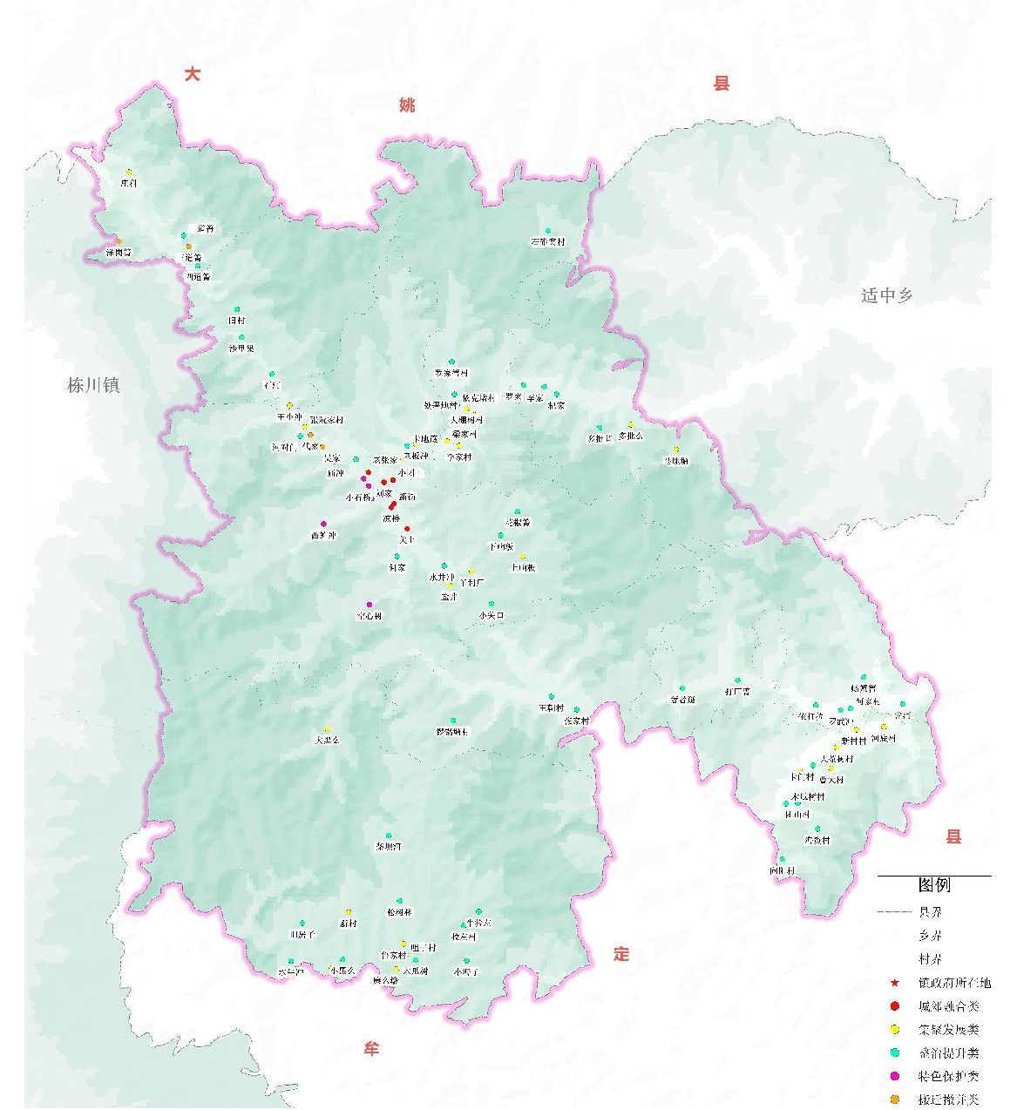
镇村体系与村庄布局
前场镇国土空间规划（2021-2035年）
村庄布局
城郊融合类
6个自然村。加快基础设施互联互通，推进产业互融互补，促进公共服务共建共享。
整治提升类
45个自然村。注重全村域土地综合整治和生态修复项目安排，重点统筹协调村民建房需求和人居环境整治。
集聚发展类
26个自然村。完善公共服务设施和市政基础设施配套，优化村容村貌，引导村庄特色产业发展。
搬迁撤并类
4个自然村。开展搬迁撤并前必须尊重农民意愿，严禁违背农民意愿强行撤并村庄。
特色保护类
6个自然村。保持村庄的完整性、真实性和延续性，发展壮大特色产业，保护历史文化遗存和传统风貌。

Slide 23
镇村体系与村庄布局
前场镇国土空间规划（2021-2035年）
产业布局
产业发展思路
01
02
03
农业为核心
工业为支撑
旅游为特色
“稳粮烟、强果蔬、壮肉牛、优林药”。坚持烤烟主导产业，培育经济林果产业，巩固特色种植业，拓展中药材种植面积，大力发展肉牛产业。
以前场集镇区为主体，推进农副产品初加工和精深加工，配套农贸市场、仓储物流等，提升核心农业附加价值。
结合前场镇环高峰寺旅游景区等建设，依托丰富的农特产品，大力发展乡村休闲、观光农旅、民俗体验等农旅休闲项目，打造“美食小镇”。

Slide 24
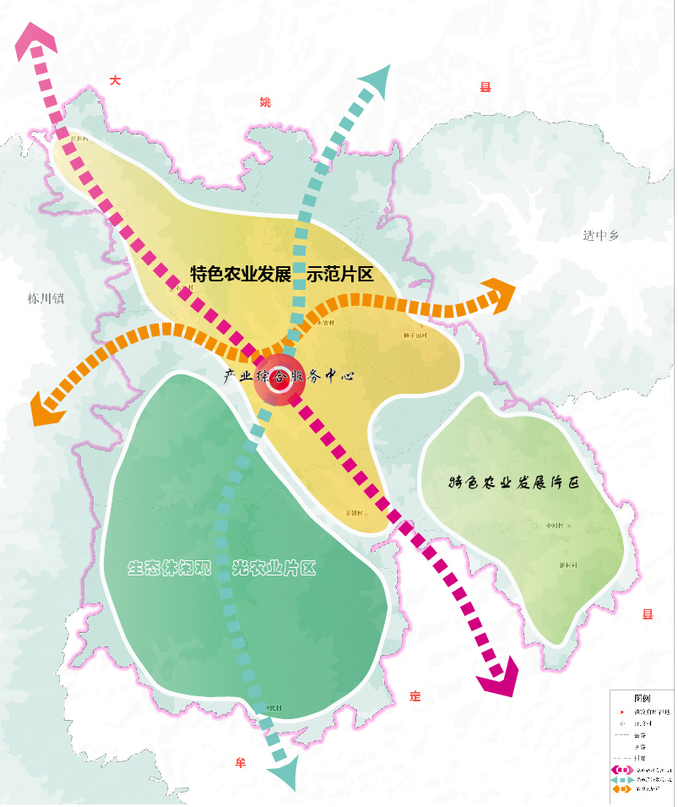
镇村体系与村庄布局
前场镇国土空间规划（2021-2035年）
产业布局
产业空间结构：“一心、三带、三区”
> 一心：产业综合服务中心
> 三带：依托昆楚大、楚姚高速以及前适线形成的2条高速经济发展带、新民-木署农旅发展带
> 三区：特色农业发展示范片区、生态休闲观光农业片区、特色农业发展片区

Slide 25
镇村体系与村庄布局
前场镇国土空间规划（2021-2035年）
城乡生活圈和公共服务设施配置
小学
幼儿园
▶ 按“镇级－村级”的两级服务节点配置公共服务设施体系
中学
行政
▶ 镇级服务中心：建立以前场镇人民政府及周边行政设施、体育设施、商业设施、娱乐设施为核心的镇域公共服务中心。
超市
30分钟生活圈
银行
卫生院
▶ 村级服务节点：在石河村、新村、木署村、新民村分别建设1处村级服务中心 。
电商网点
养老院
农贸市场

Slide 26
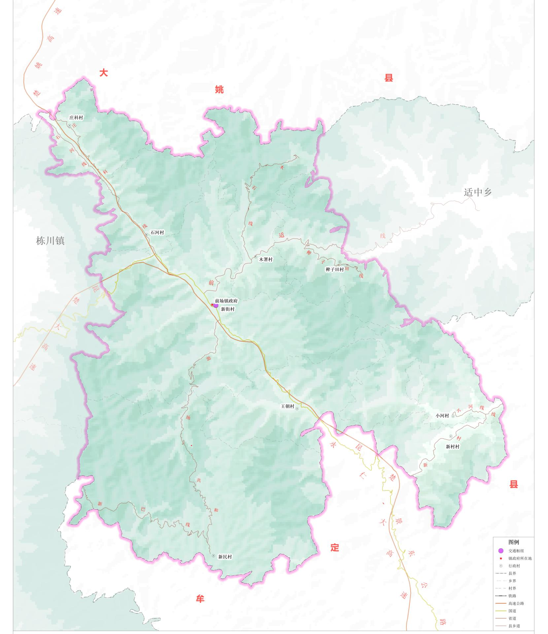
重大要素支撑
前场镇国土空间规划（2021-2035年）
综合交通体系
▶ 规划形成“一个枢纽，四大通道，支网结合”的综合交通体系
>一个枢纽 ：规划在集镇新建1个客货运站。
>四大通道 ：依托昆楚大高速、楚姚高速、国道G227、前适线形成对外交通四大通道。
>支网结合 ：镇域内部连接各村级片区及中心村基层村的其他县乡道。

Slide 27
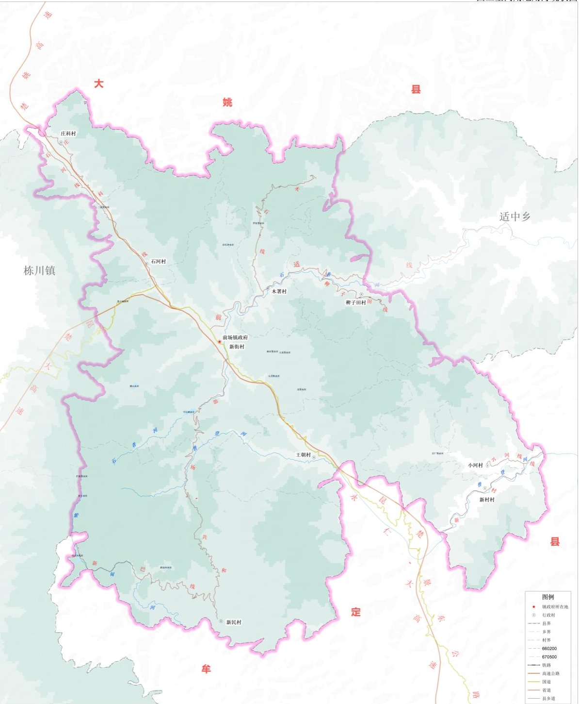
重大要素支撑
前场镇国土空间规划（2021-2035年）
供电所
市政基础设施
污水处理厂
>供水 ：规划至2035年，前场镇总用水量为59.71万m³。保留新街自来水厂，新建唐白山水厂、木署村水厂、新民村水厂等3个一体化净水厂。在各村新建或改扩建蓄水池，并配套自来水净化设施，完善村组供水管网。
规划垃圾
中转站
>排水 ：规划扩建污水处理厂，其他村根据实际需求配备污水处理设施。
>电力 ：缩短10kV线路供电半径，推进公变低压线路安全隐患改造工程。
>环卫 ：规划至2035年，前场镇生活垃圾为11.77吨/日。生活垃圾分类收集覆盖率达85%以上，资源化利用率达40%以上，生活垃圾无害化处理率达到100%。
空心树水库

Slide 28
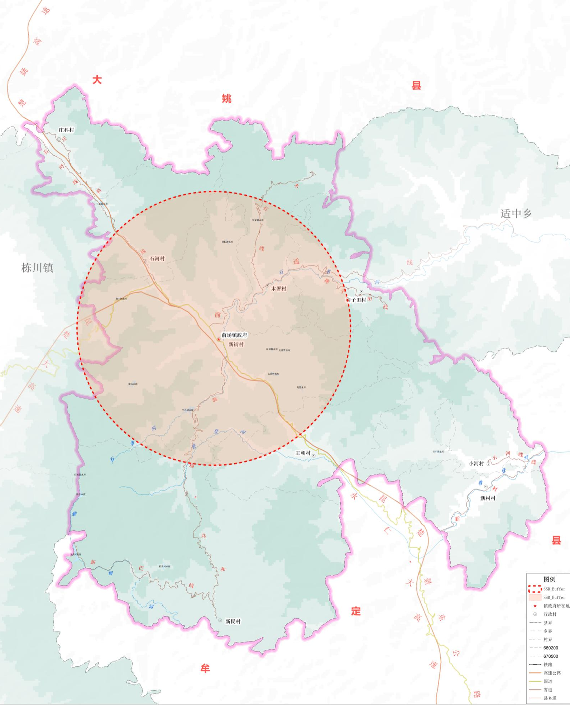
重大要素支撑
前场镇国土空间规划（2021-2035年）
综合防灾减灾体系
>抗震减灾规划：前场镇抗震设防烈度为7度，设计基本地震加速度值为0.15g，城市生命线系统和重要基础设施提高一个设防等级。新建建设工程或项目严格按照国家和省相应规范标准避让活动断裂带。
>防洪排涝规划：前场集镇防洪等级按小城市防洪标准，河洪采用20年一遇防洪标准，山洪采用10年一遇的防洪标准，内涝防治标准采用10年一遇。
应急救援圈
>消防安全规划：规划至2035年，规划新建1处一级乡镇专职消防队。

Slide 29
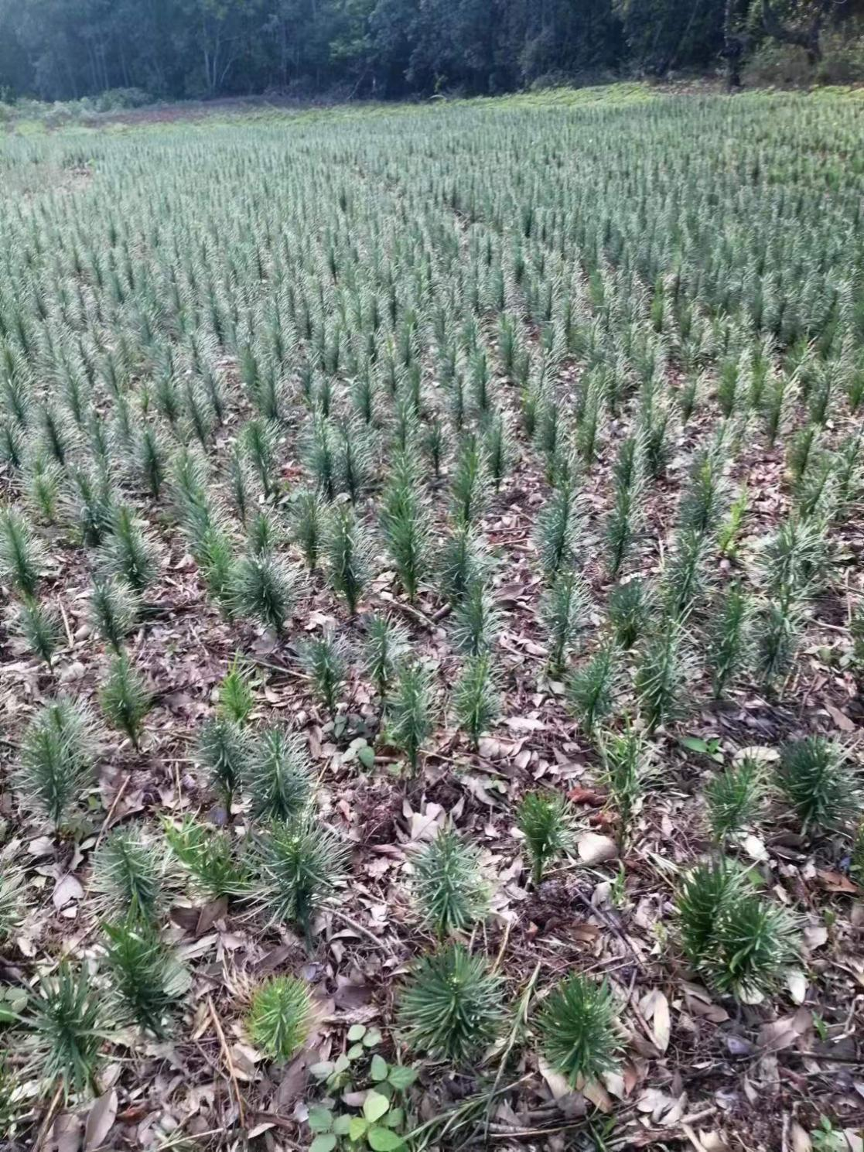
生态修复与国土综合整治
前场镇国土空间规划（2021-2035年）
“山水林田湖草”系统修复
全面开展山水林田湖草系统修复
按照自然修复为主，人工修复为辅，统筹山水林田湖草各生态要素、自然资源保护与利用，划分生态修复重点区域，布局生态修复重点工程，优化生态、生活、生产空间格局，改善城乡人居环境，助推乡村振兴，建设山清水秀、林茂田肥、美丽宜居、人与自然和谐相处的生态环境。
森林生态
水源地
河道治理
矿山修复
规划在天然林、自然保护区等林地生态系统类型比较丰富的地区，采取植被恢复、野生动物栖息地恢复等措施，实施防护林、封山育林、退化林地的修复治理工程，提高森林覆盖率，逐步恢复生态系统功能。
规划实施空心树水库、横山水库等2个水源地保护工程。根据水源地周边生态破坏、污染程度，采取在水库周边建立生态屏障，种植适宜的水生植物，绿化造林等措施，减少污染，提升和改善水质。
规划实施石者河、普登河等5个河道治理工程。开展清淤疏浚工程、坡岸整治工程，结合景观绿化工程实施水土流失综合治理，减少泥沙进入河库，稳固河岸，防治水土流失，美化河岸景观，改善河流生态环境。
规划开展历史遗留矿山生态修复，解决历史遗留露天矿山生态保护修复问题，加强矿山开采边坡综合整治，恢复矿区生态环境。

Slide 30
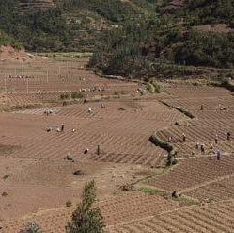
生态修复与国土综合整治
前场镇国土空间规划（2021-2035年）
国土综合整治
按照“田成方、路相通、旱能灌、涝能排”建设标准，逐步将永久基本农田全部建成高标准农田。
高标准农田
以提高耕地质量，增加耕地面积，改善农田生态为目标，实施土地平整、灌溉与排水、田间道路等工程。
耕地提质改造
以优化农村建设用地结构布局，提升农村建设用地使用效益和集约化水平为目标，实施农村宅基地、其他低效闲置建设用地整理工程。
农村建设用地整治
以优化城镇建设用地结构布局，提升城镇建设用地使用效益和集约化水平为目标，开展棚户区改造、低效工业用地改造、老旧小区改造、存量用地盘活。
城镇建设用地整治

Slide 31
PART 04
中心镇区规划

Slide 32
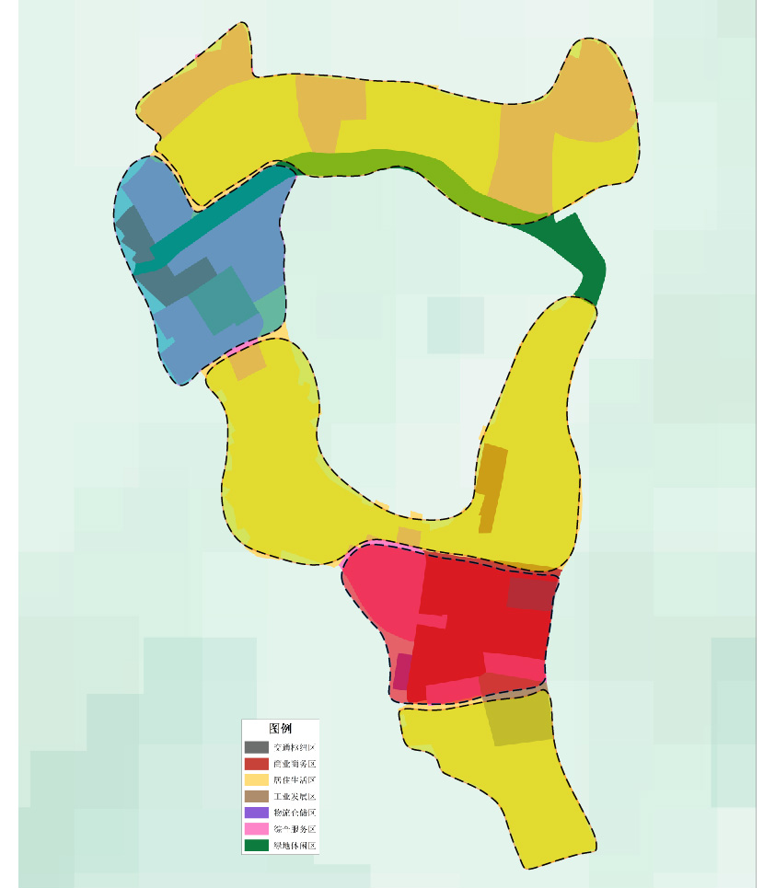
规划分区和用地布局
前场镇国土空间规划（2021-2035年）
>中心镇区范围
划定中心镇区范围34.42公顷。
>规划结构：“一主一副三片区”
①城镇核心综合服务区：位于前场镇政府周围区域，包括财政所、文化站、司法所、客运站等一批公共设施，是全镇的主要服务中心。
②城镇次综合服务区：位于前场镇卫生院周围区域，包括农贸市场、养老院、农产品加工厂等一批公共服务设施，是全镇的次要服务中心。
③北部居住区：依托前适线、石者河布置北部居住区。
④中部居住区：依托镇区老姚牟公路东侧的平缓地段建设居住区，与瓦碴坡相邻形成良好的居住环境。
⑤南部居住区：沿昆楚大高速连接线布置南部居住区。
>人口规模
规划至2035年，中心镇区人口达8610人。
③
②
④
①
⑤

Slide 33
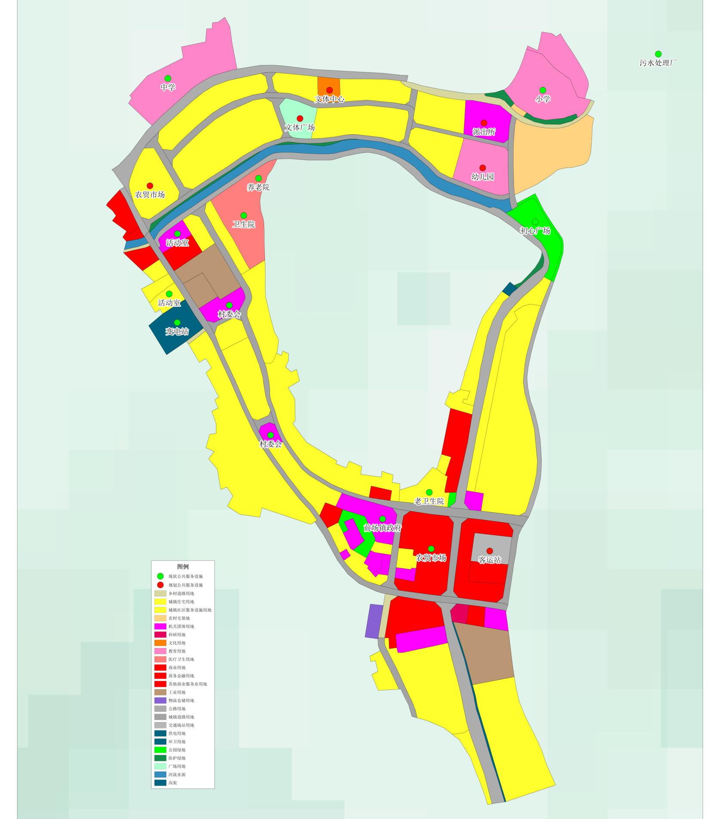
公共服务设施
前场镇国土空间规划（2021-2035年）
>行政办公设施
保留现状镇人民政府办公设施、1个乡镇便民服务中心。
>文化设施
规划新建1个综合文化中心，包括乡镇综合文化站、图书馆分馆、社会体育指导站、农家书屋等。
>教育设施
幼儿园：规划新建1所幼儿园；
小学：保留现有1所小学；
初中：保留现有1所初级中学。

Slide 34
公共服务设施
前场镇国土空间规划（2021-2035年）
>体育设施
保留现有的社会足球场、篮球场、职工之家等体育设施；新建居住区建设体育活动场地，场地面积标准达到人均室外不少于0.3㎡或者室内不少于0.1㎡。
>医疗卫生设施
保留现有卫生院1所。
>社会福利设施
保留现有颐养结合的敬老院1个、残疾人联合会1个。
>商业服务设施
保留现有农贸市场1个、农村信用社1个、电商网点1个、便民超市4个，规划新建1个中型农贸市场。

Slide 35
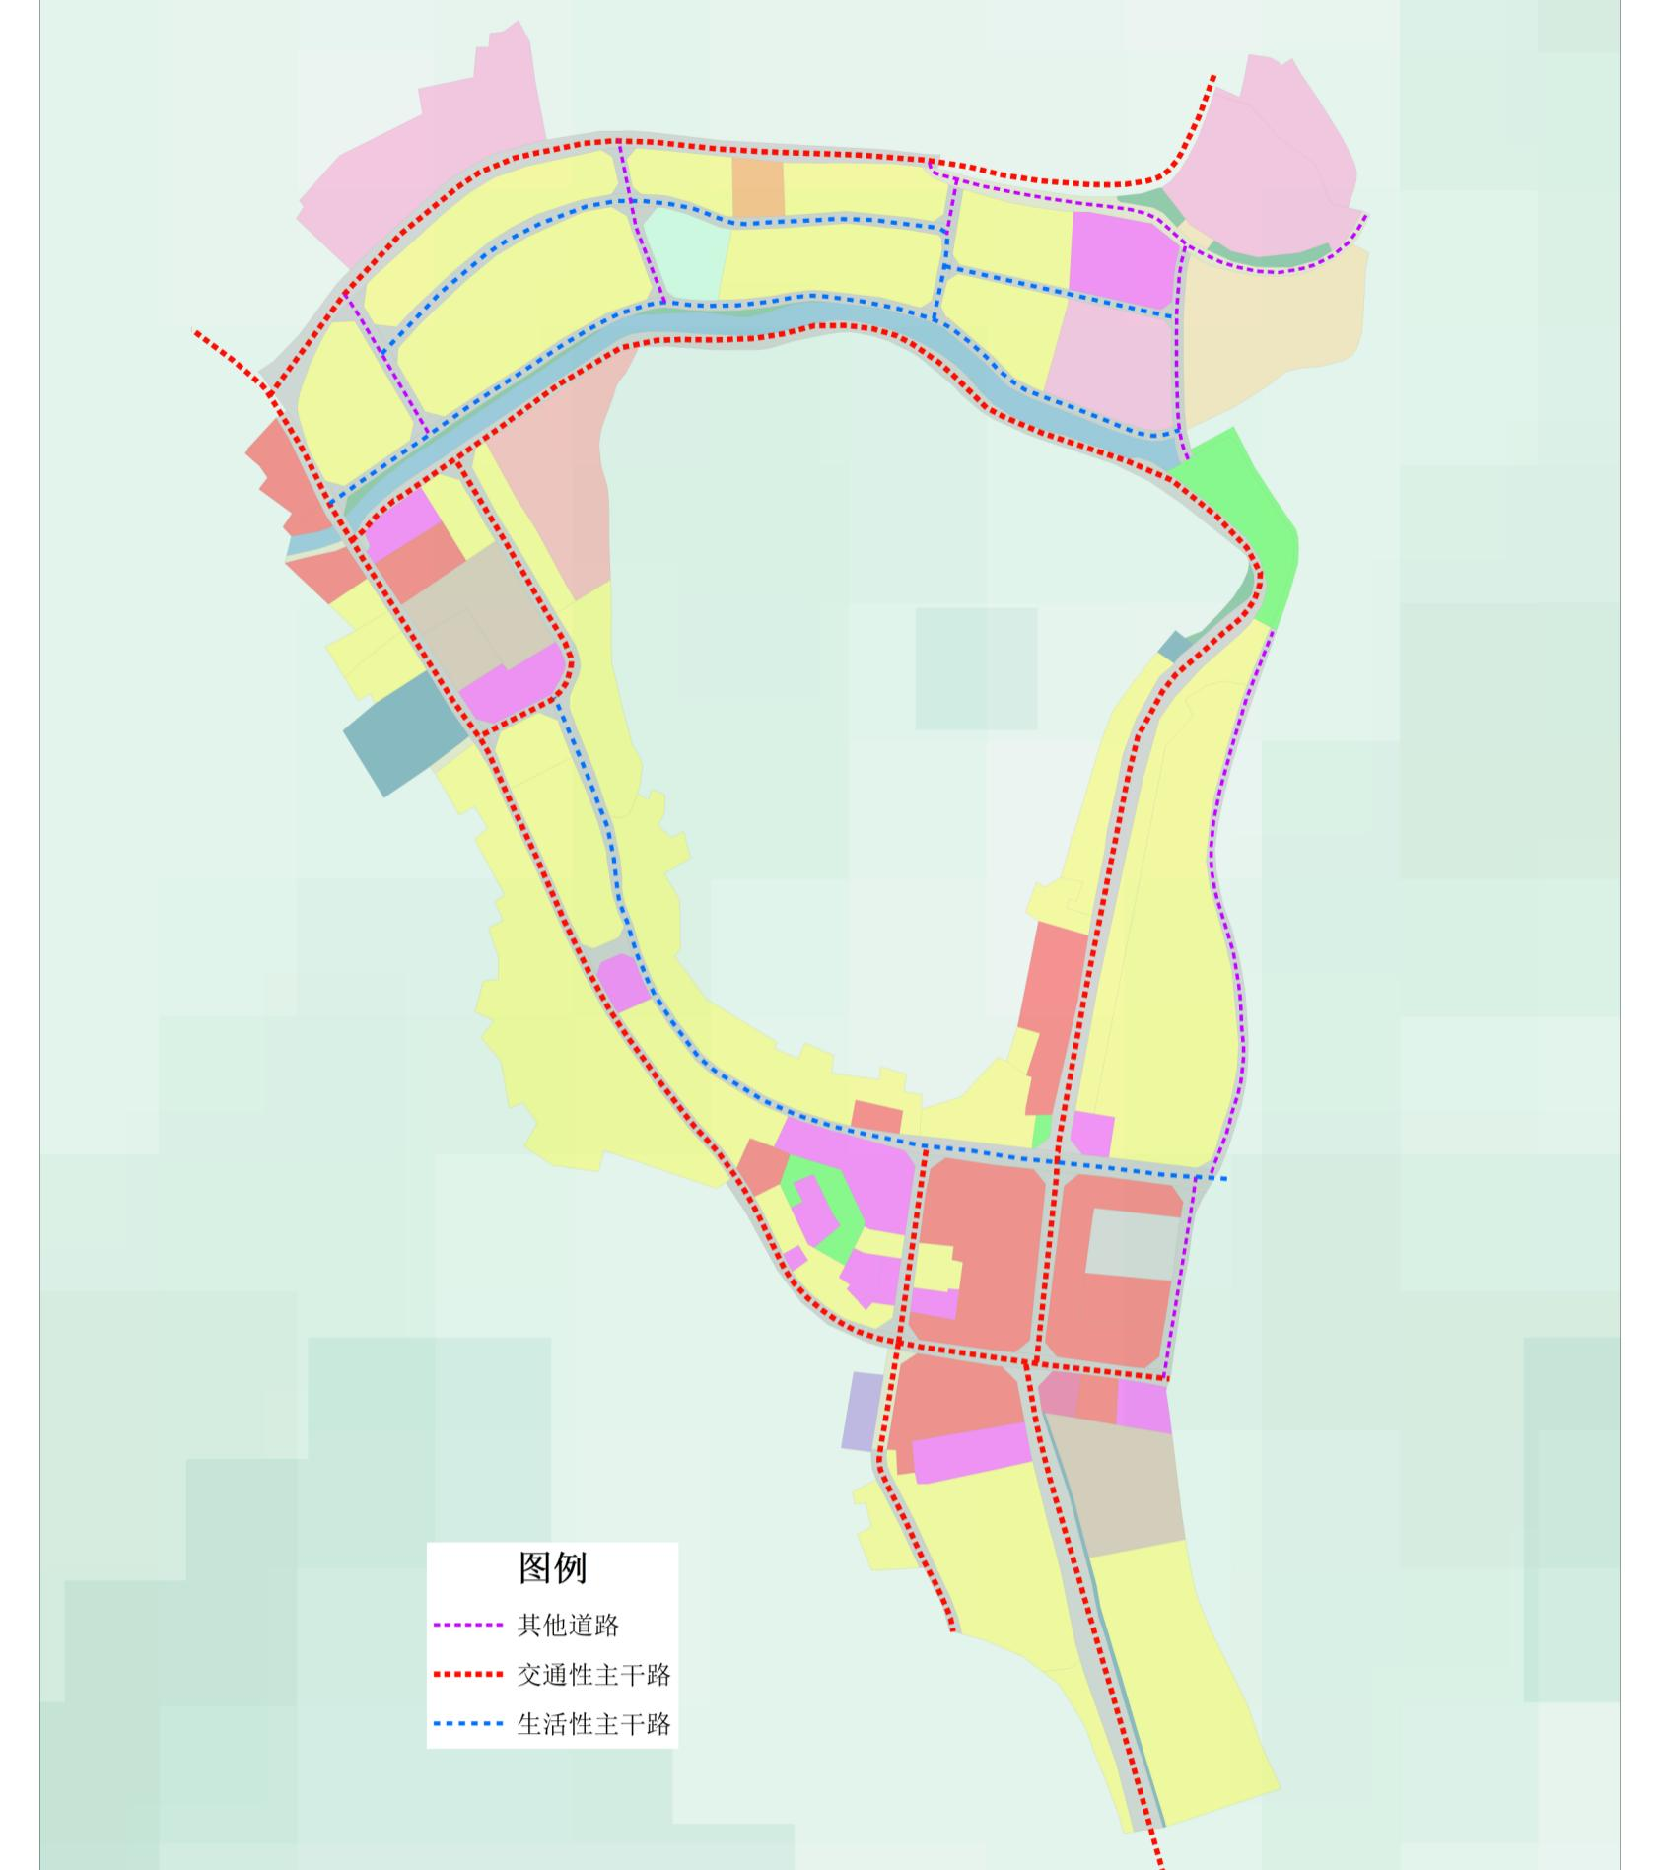
交通体系
前场镇国土空间规划（2021-2035年）
>对外交通
通过高速公路连接线、国道G227、前适线对外快速连接。
规划在高速公路连接线、国道G227交汇处设置客运站一处、
停车场一处，减少过境交通车辆进入镇区。
>交通性主干道
一环：国道G227—环山路
两纵：光华路、荞酒大道—高速公路连接线
>生活性主干道
两横：北部居住区的沿河观光路、居住区内部道路
一纵：新街子

Slide 36
PART 05
规划传导

Slide 37
规划传导
前场镇国土空间规划（2021-2035年）
“
精准实施、实时监测、及时预警和定期评估
按照全域覆盖、边界闭合的原则，落实上位规划确定的详细规划编制单元，明确下位规划传导内容，将相关指标规模和空间布局传导至各行政村。
”
1
加强组织保障
2
保障规划传导实施
3
规划实施保障
坚持党的全面领导；强化规划严肃性和权威性；规划一经批准，任何部门和个人不得随意修改、违规变更。
各村进一步落实与分解前场镇国土空间规划的强制性内容；城镇开发边界内落实详细规划编制单元，边界外编制实用性村庄规划。
健全规划法规政策体系；完善土地利用配套政策；健全空间管理配套政策；国土空间统一用途管制；强化全过程公众参与。

